Slide 1
다국어 처리
9

Slide 2
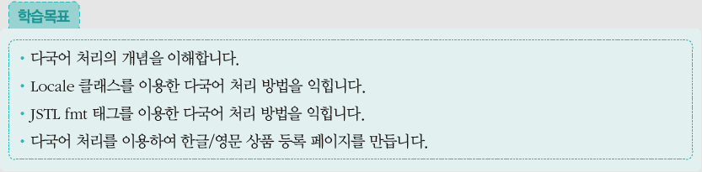
1
다국어 처리의 개요
2
Locale 클래스를 이용한 다국어 처리
3
JSTL fmt 태그를 이용한 다국어 처리
4
[웹 쇼핑몰] 상품 등록 페이지의 다국어 처리하기

Slide 3
1. 다국어 처리의 개요
다국어 처리
  웹 브라우저를 사용하는 국가에 따라 다양한 언어 및 지역을 지원하는 서비스
  다른 언어와 지역적 차이를 기술 변경 없이 소프트웨어에 바로 적용하는 것
  JSP 페이지에 JSTL의 fmt 태그를 이용하면 언어별로 페이지를 따로 만들 필요 없이 아주 간단하게 다국어를 지원할 수 있음
  다국어는 다양한 언어와 지역에 적용될 수 있도록 하는 국제화(internationalization, i18n)와 언어별 구성 요소를 추가하여 특정 지역의 언어나 문화에 맞추는 지역화(localization, L10n)를 포함

Slide 4
1. 다국어 처리의 개요
지역화
  사용 국가별 환경에서 특정 언어와 지역에 맞게 적합화하는 것
  L10n으로 표기
지역화에 주로 고려되는 사항
  숫자, 날짜, 시간의 형식
  화폐의 표시
  키보드의 지원
  문자열의 순서와 정렬
  심벌, 아이콘, 색상
  문화에 따라 오해의 소지가 있거나 의미가 없는 문자, 그림
  지역별 법률의 차이

Slide 5
1. 다국어 처리의 개요
1.2 국제화
  여러 국가에서 사용할 수 있도록 다국어를 지원하는 것
  i18n으로 표기
  국제화는 어느 국가에서나 사용할 수 있게 하는 지역화 기능을 포함
  국제화는 주로 다음과 같은 처리를 포함하여 지원해야 함
    국제화 지원은 유니코드의 사용이나 기존의 인코딩을 적절히 처리하고 사용자
    인터페이스에 표시할 문자열에는 문자 코드가 포함되지 않도록 설계 및 개발해야 함
    국제화를 처리하는 정보에 언어 정보를 포함하거나, 세로쓰기/가로쓰기/우측에서
    좌측으로의 가로쓰기 등 언어의 특성을 반영하는 처리 등을 지원해야 함
    날짜와 시간 표시, 지역의 달력, 숫자 표시, 리스트의 정렬과 표시, 인명이나 주소의
    처리 등 언어의 특성(언어적·지역적·문화적 특성 등)에 대한 사용자 설정 지원해야 함
    국제화는 사용자의 요청이나 설정에 따라 필요시 사용되도록 지역화 정보를 코드와 분리해야 함

Slide 6
2. Locale 클래스를 이용한 다국어 처리
Locale 클래스
  특정 지리적·정치적·문화적 지역을 나타내는 클래스
  사용자의 지역 환경에 따라 결정되는 지역적 문화(언어, 날짜, 시간 등)의 정보를 담고 있음
    예를 들어 웹 페이지에 보이는 메시지가 여러 가지 언어로 주어졌을 때 사용자가 어떤 언어로 출력할 것인지 결정할 수 있게 하는 수단이 바로 Locale 클래스
  Locale 클래스는 단순한 메시지뿐 아니라 숫자, 날짜, 시간 등을 표현하는 데 사용
  Locale 객체의 생성은 request 내장 객체를 이용하여 현재 웹 브라우저에 미리 정의된 언어나 국가 정보를 가져오는 방법
  Locale 클래스를 사용하려면 JSP 페이지에 page 디렉티브 태그의 import 속성으로 패키지 java.util.Locale을 설정

Slide 7
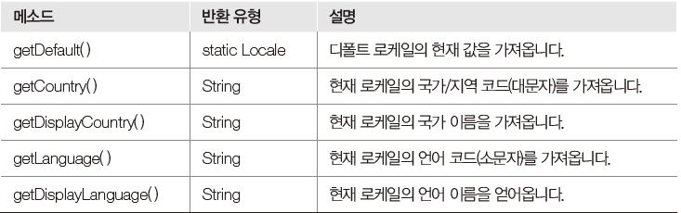
2. Locale 클래스를 이용한 다국어 처리
로케일 감지하기
  웹 브라우저에 설정된 국가와 언어 이름을 알아내는 것을 로케일 감지
로케일 감지 메소드의 종류

Slide 8
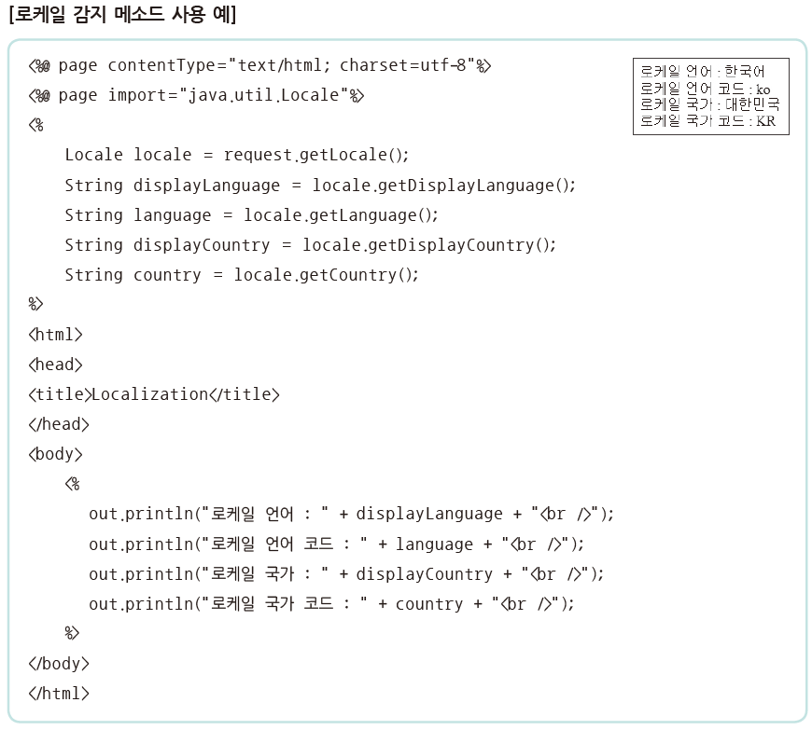
2. Locale 클래스를 이용한 다국어 처리

Slide 9
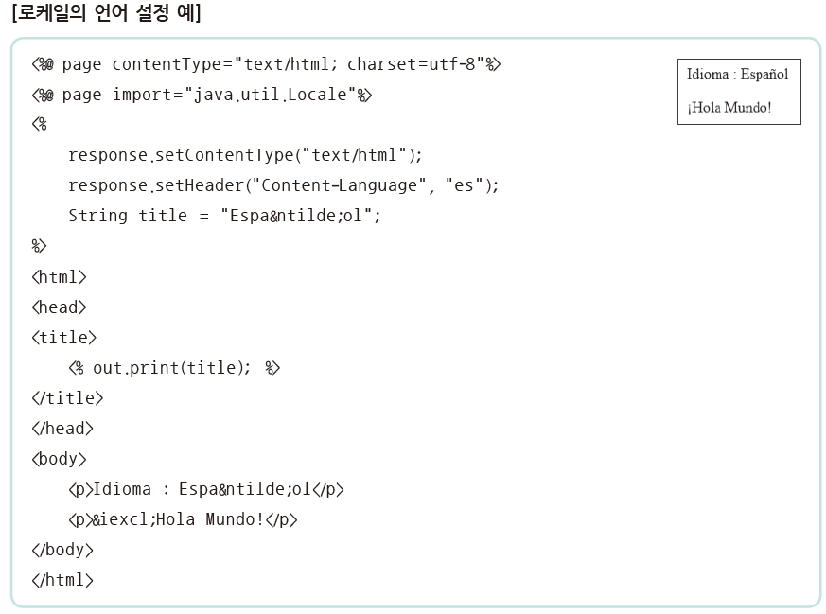
2. Locale 클래스를 이용한 다국어 처리
로케일 표현하기
  언어 설정
    다양한 국가별 언어를 제대로 표현하기 위해 response 내장 객체의 setHeader( )
    메소드 사용

Slide 10
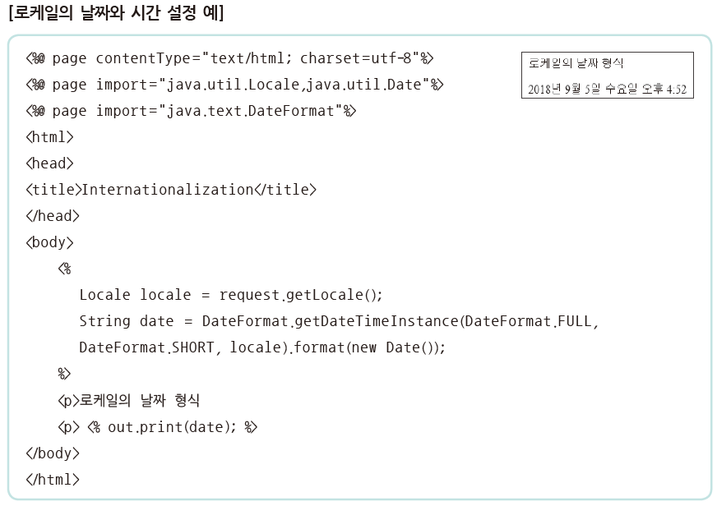
2. Locale 클래스를 이용한 다국어 처리
2.2 로케일 표현하기
  날짜와 시간 설정
    사용자의 로케일에 따라 특정 날짜와 시간 형식을 표현하기 위해 DateFormat 클래스의 getDateTimeInstance( ) 메소드를 사용

Slide 11
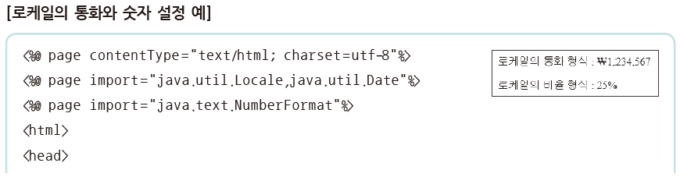
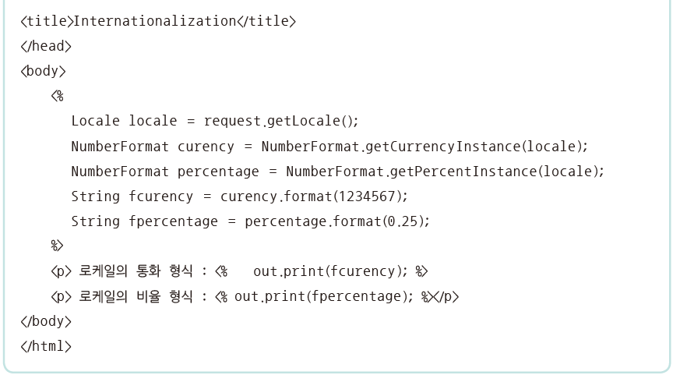
2. Locale 클래스를 이용한 다국어 처리
2.2 로케일 표현하기
  통화와 숫자 설정
    사용자의 로케일에 따라 특정 통화와 숫자를 표현하기 위해 NumberFormat 클래스의 getCurrencyInstance( ) 메소드를 사용

Slide 12
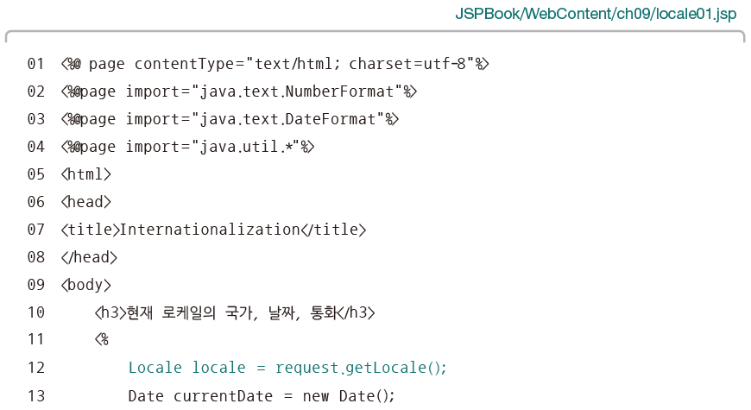
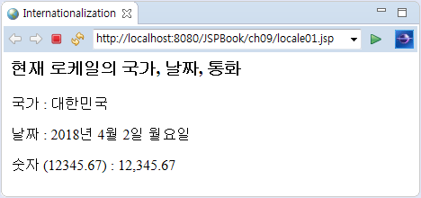
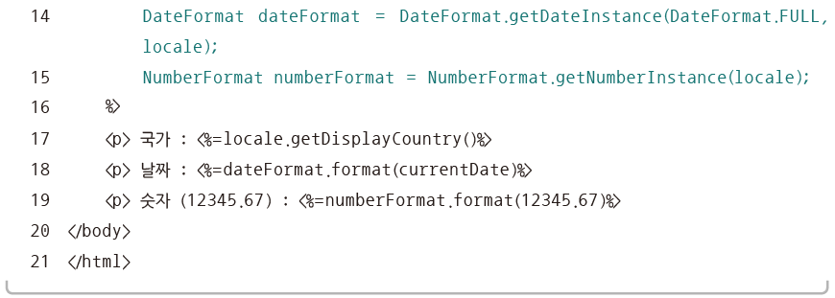
2. Locale 클래스를 이용한 다국어 처리

Slide 13
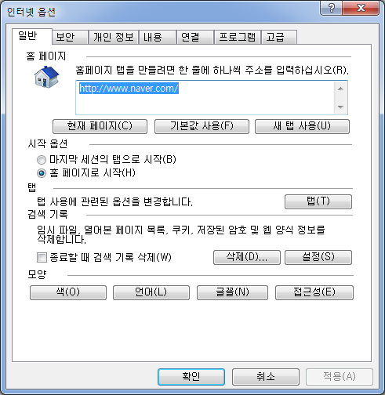
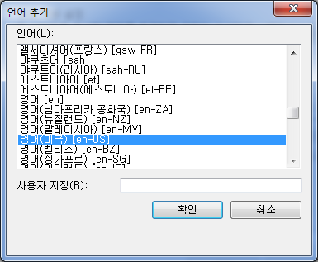
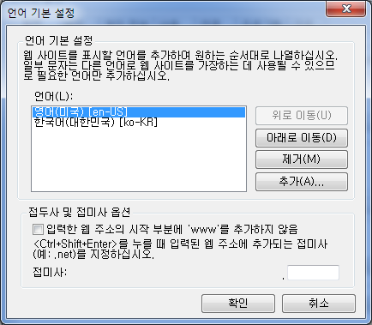
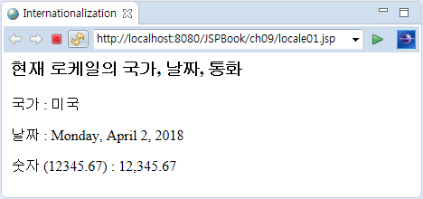
2. Locale 클래스를 이용한 다국어 처리

Slide 14
3. JSTL fmt 태그를 이용한 다국어 처리
JSTL fmt 태그
  다국어 문서 처리를 위한 국제화 및 지역화 태그
  날짜와 숫자 등을 형식화하는 기능을 제공하는 JSTL 라이브러리인 JSTL fmt 태그는 특정 지역에 따라 다른 메시지를 출력할 때 사용
    한글 웹 브라우저는 한글 메시지를 출력할 때, 영문 웹 브라우저는 영어 메시지를 출력할 때 유용
JSTL fmt 태그 라이브러리를 사용 방법
  JSTL 라이브러리인 jstl.jar 파일이 필요
    배포 사이트: https://mvnrepository.com/
    다운로드 파일: jstl-1.2.jar

Slide 15
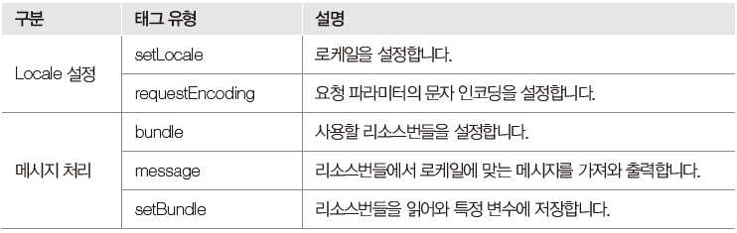
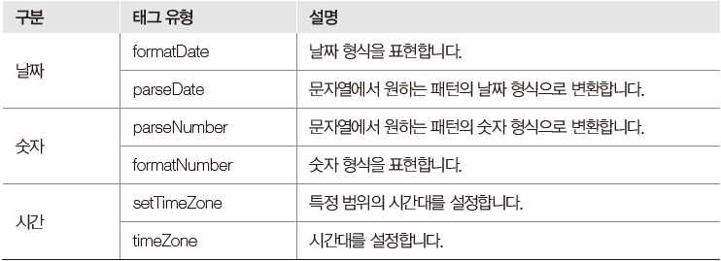
3. JSTL fmt 태그를 이용한 다국어 처리
JSTL fmt 태그의 종류

Slide 16
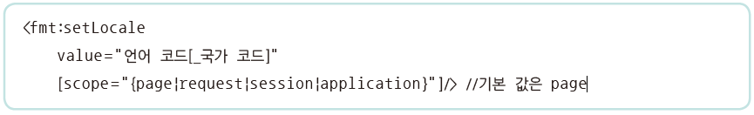
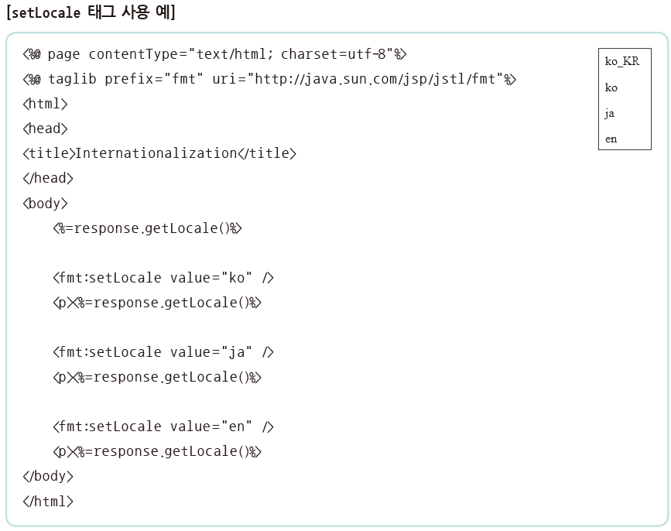
3. JSTL fmt 태그를 이용한 다국어 처리
로케일 설정 태그의 기능과 사용법
  setLocale 태그
    국제화 태그가 사용할 로케일을 설정하는 태그

Slide 17
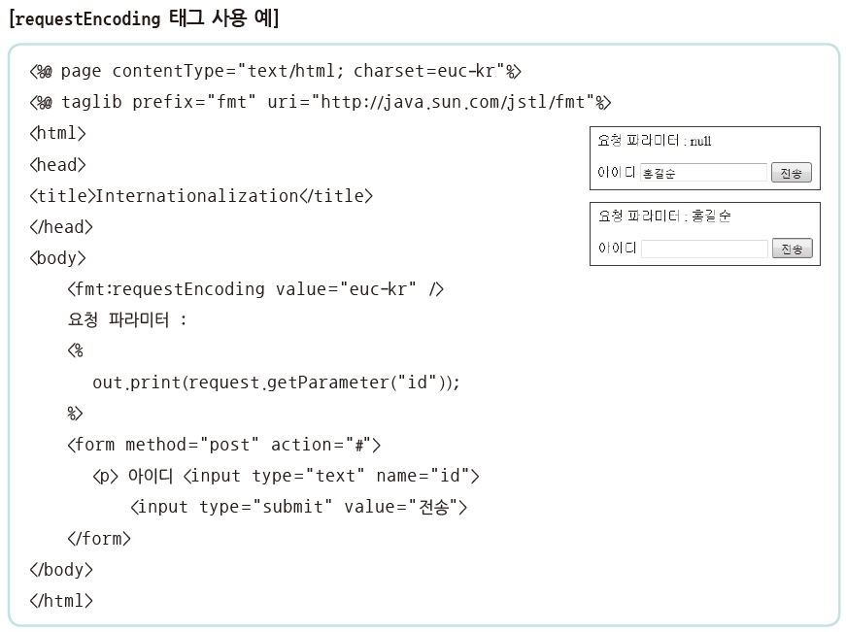
3. JSTL fmt 태그를 이용한 다국어 처리
로케일 설정 태그의 기능과 사용법
  requestEncoding 태그 : 요청 파라미터의 문자 인코딩을 설정하는 태그

Slide 18
3. JSTL fmt 태그를 이용한 다국어 처리
메시지 처리 태그의 기능과 사용법
  리소스번들
    메시지 처리 태그에서 사용하는 파일로 메시지 번들이라고도 함
    리소스번들로 사용하는 파일은 보통 WEB-INF/classes/ 폴더에 있음
    리소스번들은 java.util.Properties 클래스에 정의된 방법으로 메시지를 읽어오기 때문에 확장자가 properties인 파일이 반드시 있어야 함
      java.util.Properties 클래스는 알파벳이나 숫자, 라틴 문자 외의 언어를 유니코드 값으로 표현

Slide 19
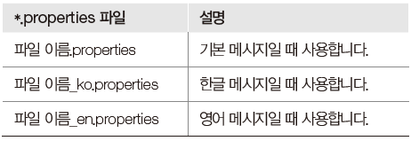
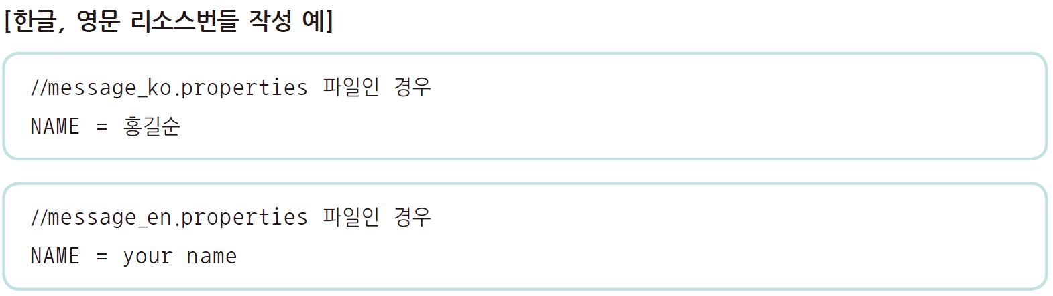
3. JSTL fmt 태그를 이용한 다국어 처리
메시지 처리 태그의 기능과 사용법
  리소스번들로 사용하는 *.properties 파일의 종류

Slide 20
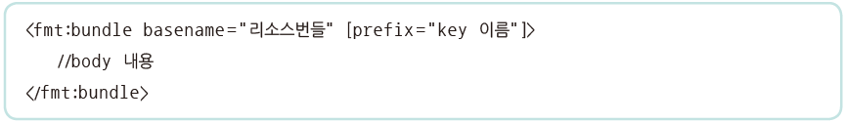
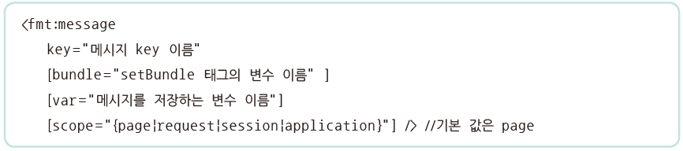
3. JSTL fmt 태그를 이용한 다국어 처리
메시지 처리 태그의 기능과 사용법
  bundle 태그
    사용할 리소스번들을 설정하는 태그로 형식
  message 태그
    bundle 태그에 설정한 리소스번들에서 메시지를 읽어와 출력하는 태그

Slide 21
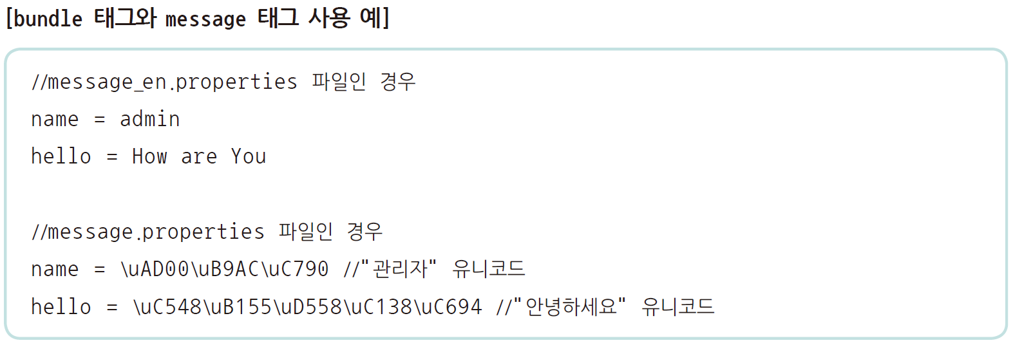
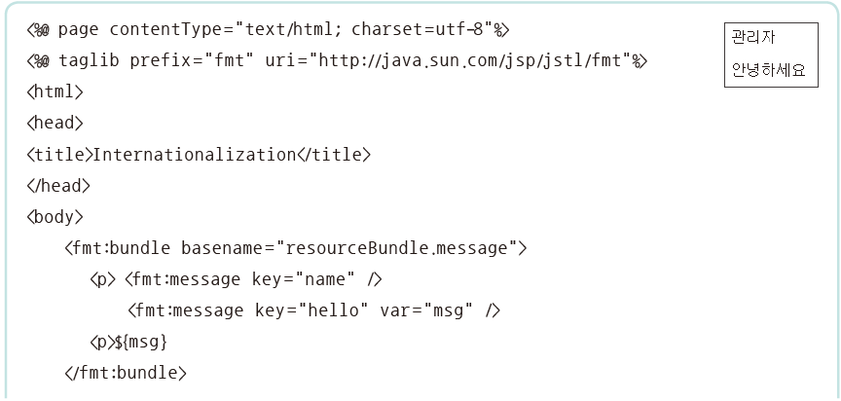

3. JSTL fmt 태그를 이용한 다국어 처리

Slide 22
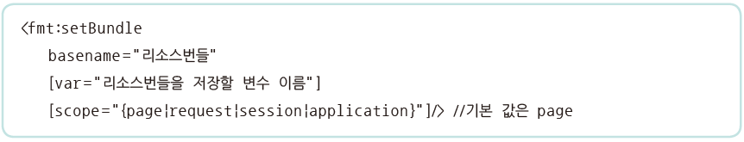
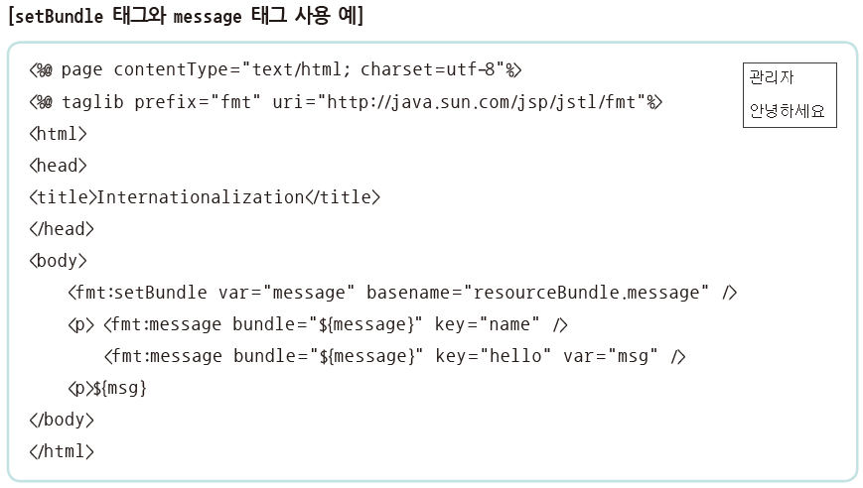
3. JSTL fmt 태그를 이용한 다국어 처리
메시지 처리 태그의 기능과 사용법
  setBundle 태그
    리소스번들을 가져와 변수로 저장한 후 JSP 페이지 어디에서나 사용할 수 있는 태그
    bundle 태그를 대체하여 사용할 수 있음

Slide 23
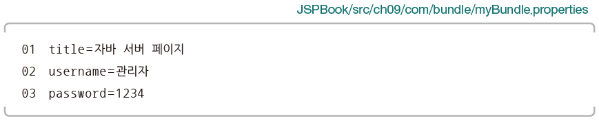
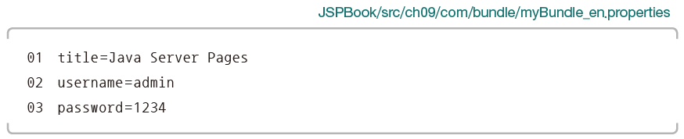
3. JSTL fmt 태그를 이용한 다국어 처리
  JSTL fmt 태그를 사용하기 위해 jstl-1.2.jar 파일을 다운로드하여 /WebContent/WEB INF/lib/ 폴더에 추가
  /src/ 폴더에 다음과 같이 2개의 리소스번들을 작성

Slide 24
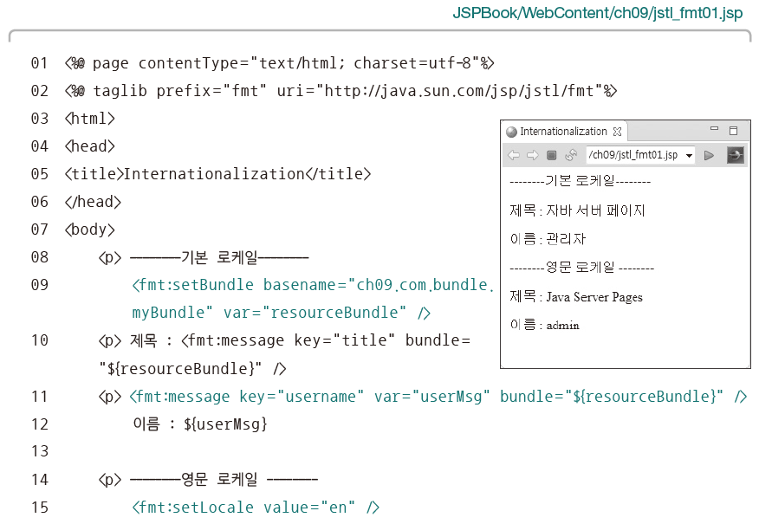
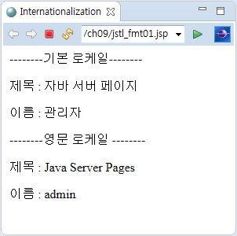
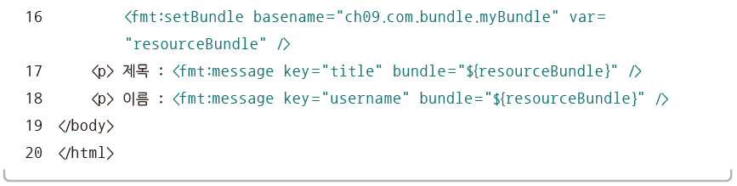
3. JSTL fmt 태그를 이용한 다국어 처리

Slide 25
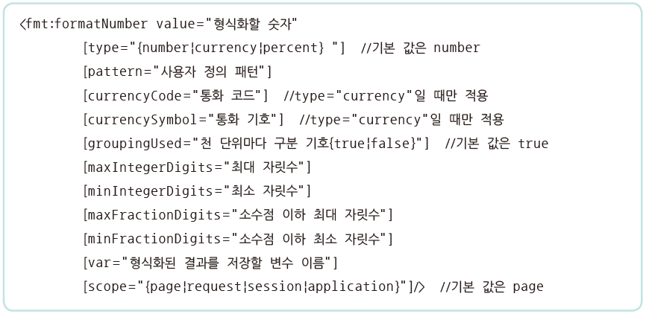
3. JSTL fmt 태그를 이용한 다국어 처리
숫자 태그의 기능과 사용법
  formatNumber 태그
    숫자를 형식에 맞춰 출력하는 태그

Slide 26
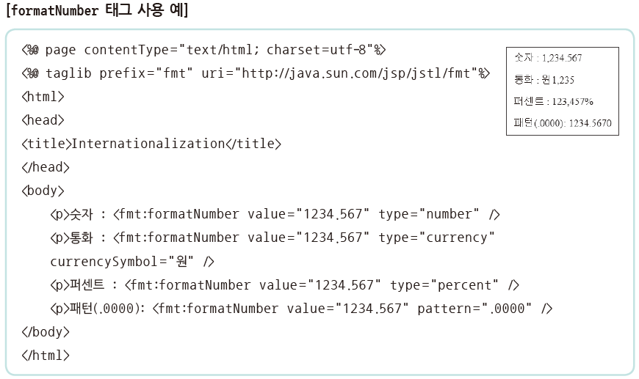
3. JSTL fmt 태그를 이용한 다국어 처리

Slide 27
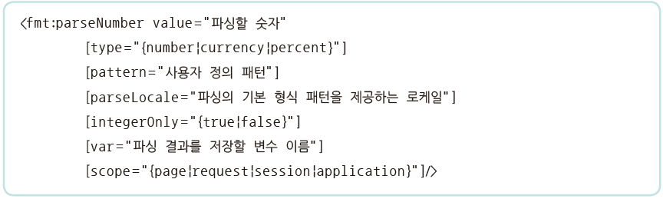
3. JSTL fmt 태그를 이용한 다국어 처리
숫자 태그의 기능과 사용법
  parseNumber 태그
    formatNumber 태그와 반대로 사용자가 설정한 패턴 문자열에서 숫자를 추출하는 태그

Slide 28
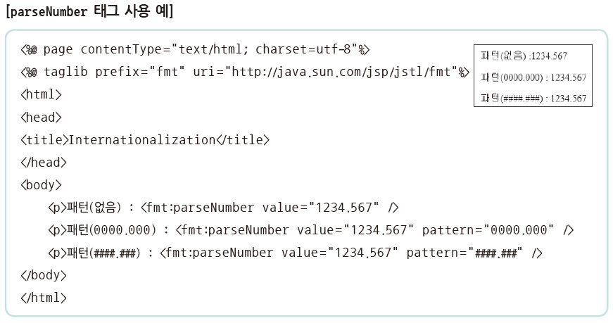
3. JSTL fmt 태그를 이용한 다국어 처리

Slide 29
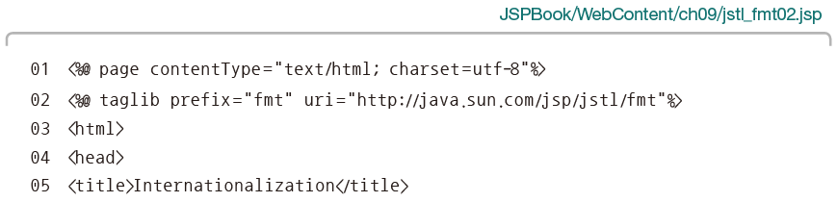
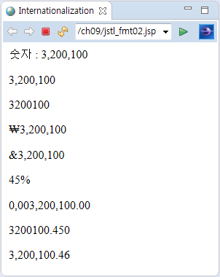
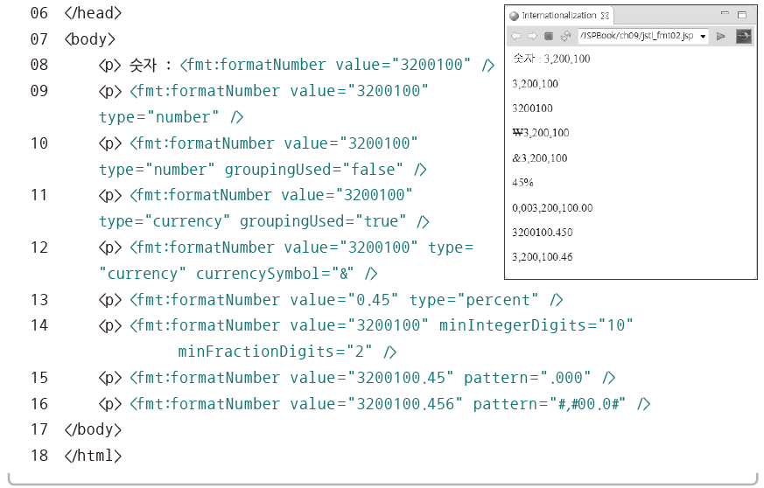
3. JSTL fmt 태그를 이용한 다국어 처리

Slide 30
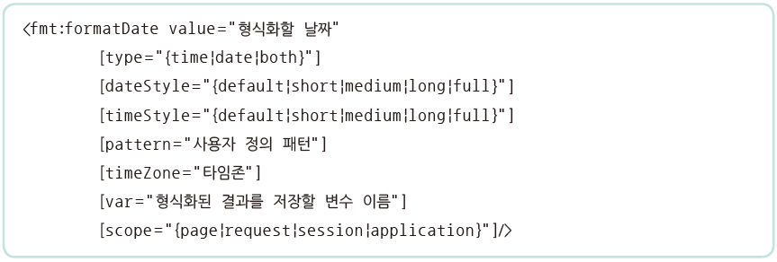
3. JSTL fmt 태그를 이용한 다국어 처리
날짜 태그의 기능과 사용법
  formatDate 태그
    날짜 정보를 담고 있는 객체를 형식화하여 출력하는 태그

Slide 31
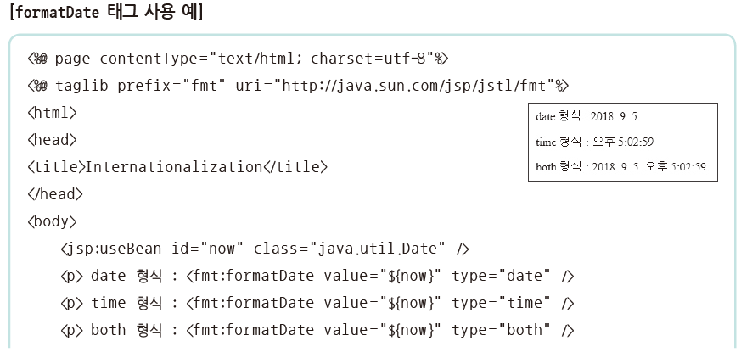

3. JSTL fmt 태그를 이용한 다국어 처리

Slide 32
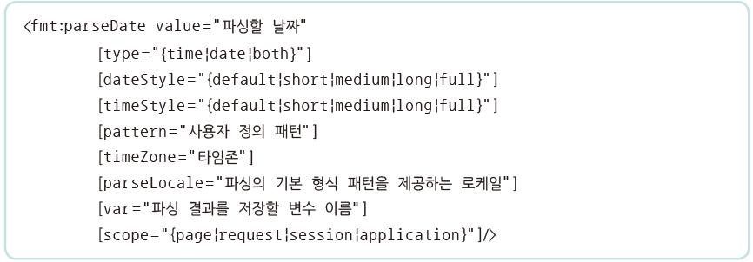
3. JSTL fmt 태그를 이용한 다국어 처리
날짜 태그의 기능과 사용법
  parseDate 태그
  문자열로 표시된 날짜와 시간 값을 java.util.Date로 변환하는 태그

Slide 33
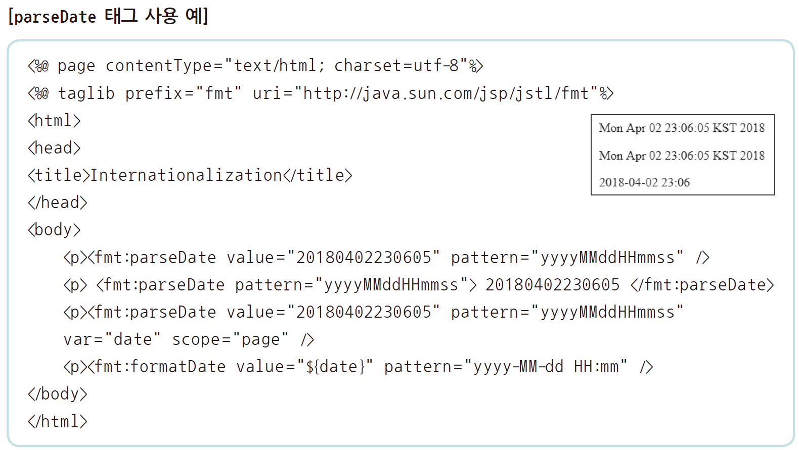
3. JSTL fmt 태그를 이용한 다국어 처리

Slide 34
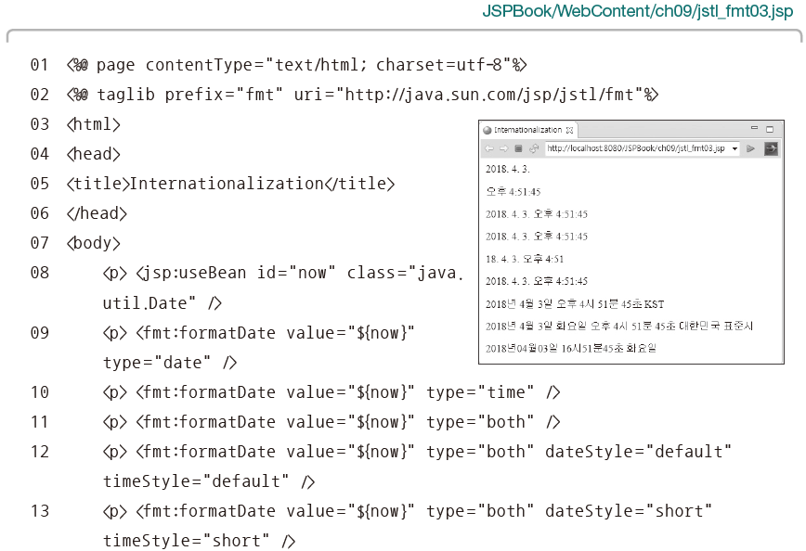
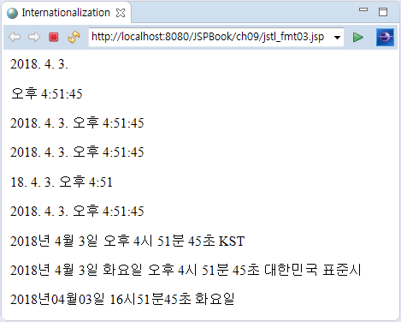
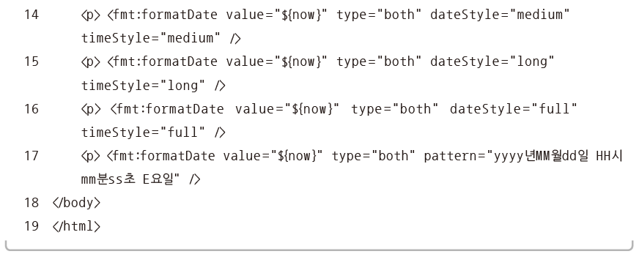
3. JSTL fmt 태그를 이용한 다국어 처리

Slide 35
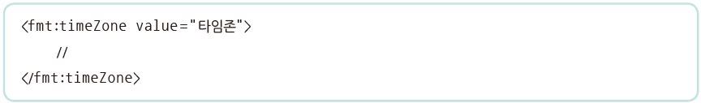
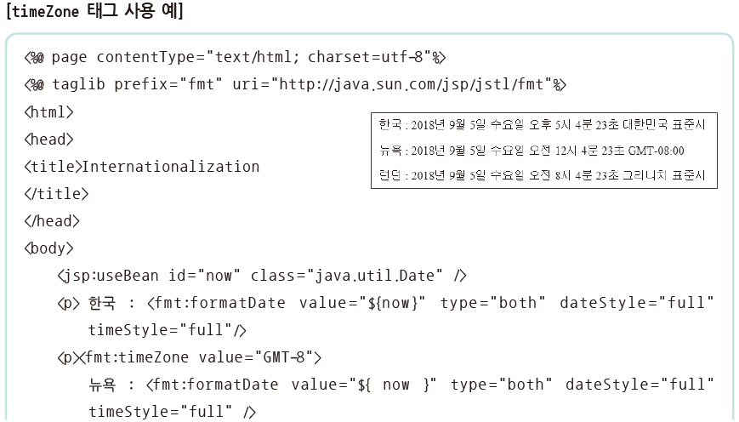
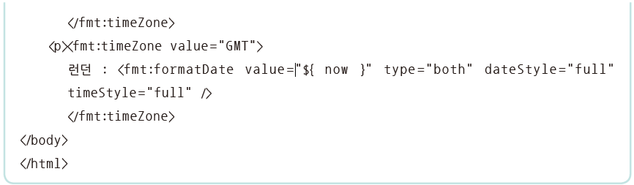
3. JSTL fmt 태그를 이용한 다국어 처리
시간 태그의 기능과 사용법
  timeZone 태그
    시간대별로 시간을 처리하는 태그

Slide 36
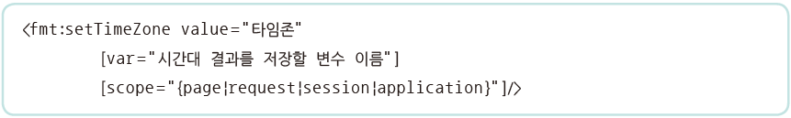
3. JSTL fmt 태그를 이용한 다국어 처리
시간 태그의 기능과 사용법
  setTimeZone 태그
    특정 영역 범위의 시간대별로 시간을 처리하는 태그

Slide 37

3. JSTL fmt 태그를 이용한 다국어 처리

Slide 38

3. JSTL fmt 태그를 이용한 다국어 처리

Slide 39

4. [웹 쇼핑몰] 상품 등록 페이지의 다국어 처리하기

Slide 40


4. [웹 쇼핑몰] 상품 등록 페이지의 다국어 처리하기

Slide 41

4. [웹 쇼핑몰] 상품 등록 페이지의 다국어 처리하기
  JSTL 라이브러리 jstl-1.2.jar 등록하기
  한글 리소스번들 만들기

Slide 42

4. [웹 쇼핑몰] 상품 등록 페이지의 다국어 처리하기
  영문 리소스번들 만들기

Slide 43


4. [웹 쇼핑몰] 상품 등록 페이지의 다국어 처리하기
  상품 등록 페이지의 다국어 처리하기

Slide 44

4. [웹 쇼핑몰] 상품 등록 페이지의 다국어 처리하기

Slide 45

4. [웹 쇼핑몰] 상품 등록 페이지의 다국어 처리하기

Slide 46


4. [웹 쇼핑몰] 상품 등록 페이지의 다국어 처리하기

